Slide 1
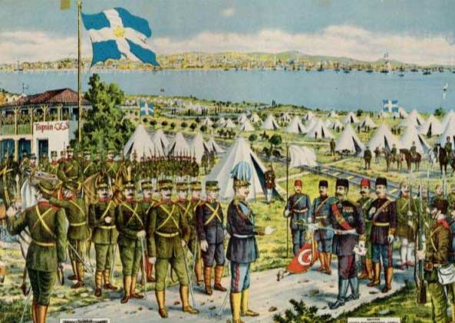
Βαλκανικοί πόλεμοι 1912-1913
ΚΑΤΣΟΥΓΚΡΗ ΑΝΑΣΤΑΣΙΑ

Slide 2
Ποιες χώρες πολέμησαν
Ελλάδα
στόχος τους ήταν να ελευθερωθούν από
Σερβία τους Τούρκους και να δοθούν περισσότερα
προνόμια στους Χριστιανούς
Βουλγαρία Ο Σουλτάνος αρνήθηκε και έτσι ξεκίνησε ο
πόλεμος
Μαυροβούνιο

Slide 3
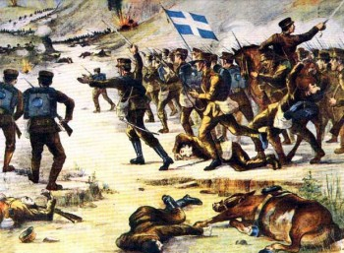

Slide 4
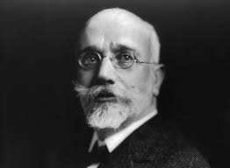
Ο Βενιζέλος ..
Αρχικά ακολουθεί συναινετική πολιτική γιατί η Ελλάδα δεν ήταν έτοιμη για πόλεμο
Αργότερα όμως όταν είδε τις προθέσεις τις Τουρκίας ενώνει τους Βαλκανικούς λαούς και υπογράφουν μία συμμαχία

Slide 5
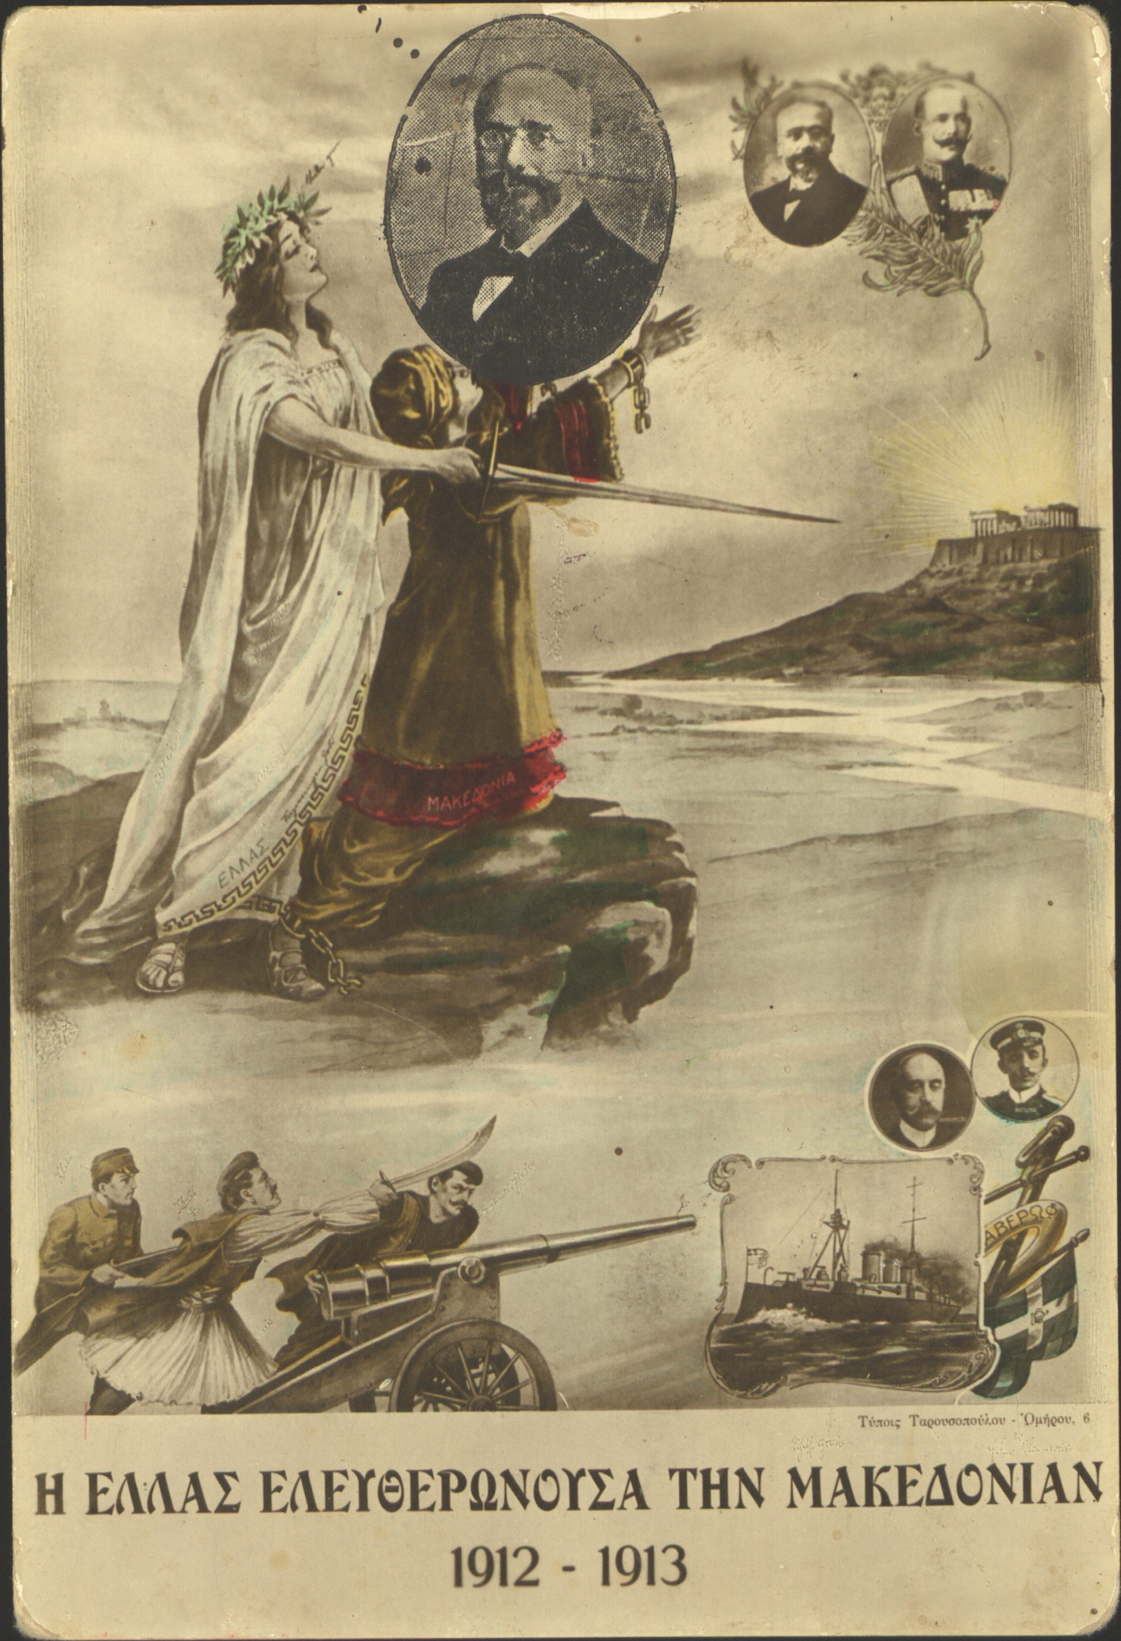
Αρχή και τέλος του πολέμου
Το Μαυροβούνιο κηρύττει τον πόλεμο κατά της Οθωμανικής Αυτοκρατορίας στις 25 Σεπτεμβρίου 1912
Ο πόλεμος τελείωσε στις 17 Μαΐου 1913 με τη συνθήκη του Λονδίνου.

Slide 6
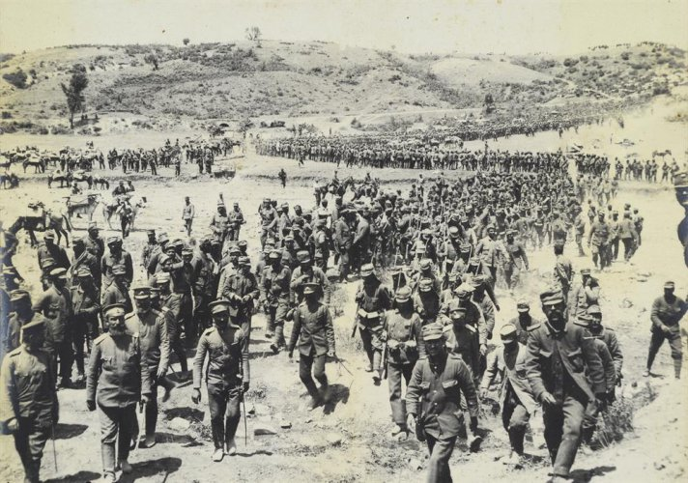
Αφορμή
Αφορμή στάθηκε η πολιτική των Νεοτούρκων να μην σέβονται τις εθνικότητες και να θέλουν να τις εκτουρκίσουν
Τα Βαλκανικά χριστιανικά κράτη αντιδρούν και κάνουν μία συμμαχία με σκοπό να πάρουν τα εδάφη από τους Οθωμανούς και να τα διαμοιράσουν

Slide 7
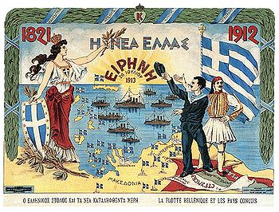
Η Ελλάδα μπαίνει στον πόλεμο ..
Ο Ελληνικός στρατός ελευθερώνει μία μετά την άλλη τις Ελληνικές πόλεις της Μακεδονίας , την Ήπειρο και τα εδάφη της Βορείου Ηπείρου στην Αδριατική , την σημερινή Αλβανία.
Οι Σέρβοι και οι Έλληνες νικούν τους Τούρκους και παίρνουν τα εδάφη τους

Slide 8
Η απελευθέρωση των Ιωαννίνων

Slide 9
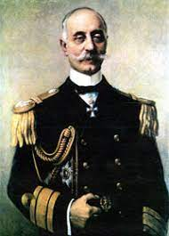
Το Ελληνικό Ναυτικό,
Αποτελούσε τη μόνη ναυτική δύναμη της Βαλκανικής Συμμαχίας, συντέλεσε αποφασιστικά στη νίκη των συμμαχικών όπλων.
Ο Ναυαρχος Κουντουριώτης απελευθερώνει τα σώματα προσκόπων στην Μακεδονία και αγήματα πεζοναυτών στην Χαλκιδική καθώς και όλα τα νησιά του Βορειοανατολικού Αιγαίου

Slide 10
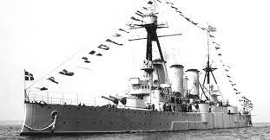
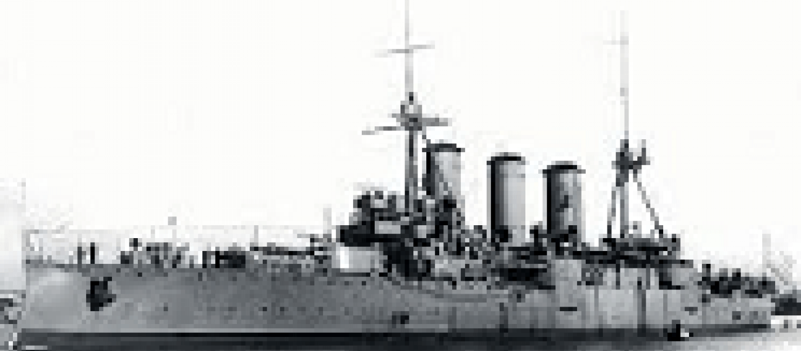
Το Ελληνικό Ναυτικό,
Η Ελλάδα ήταν η μόνη από τις Βαλκανικές χώρες που συμμετείχαν στον Πόλεμο που διέθεταν ναυτικό
Η φρεγάτα «Έλλη» και το θωρηκτό «Αβέρωφ» έπαιξαν σημαντικό ρόλο στην απελευθέρωση των νησιών μας

Slide 11
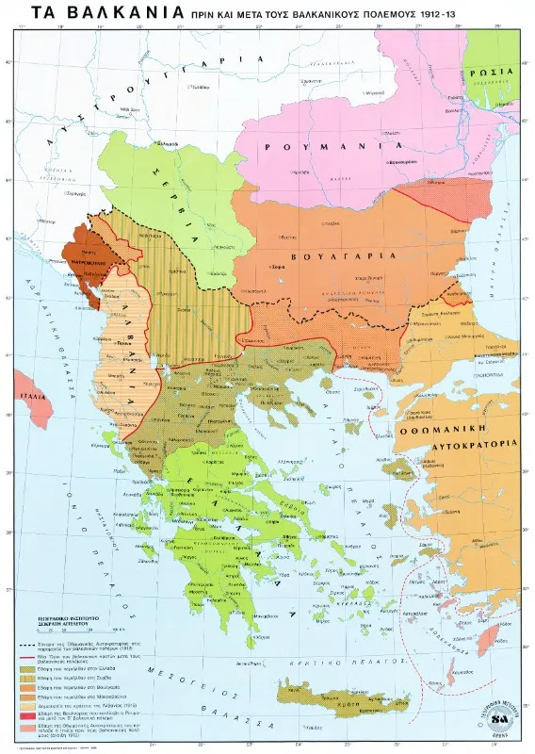

Slide 12
Οι Μ Δυνάμεις…
Αρχικά βλέπουν με σκεπτικισμό τις νίκες των Ελλήνων γιατί τους συνέφερε αφού η Γερμανία στήριζε τους Οθωμανούς.
Η Αποδυνάμωση της Τουρκίας από τους Έλληνες συνέφερε τις Μ Δυνάμεις
Η Ιταλία αντιδρά και δεν θέλει να δοθούν τα εδάφη της Β Ηπείρου στους Έλληνες γιατί θα είχαν πολύ ισχυρή θέση στην Αδριατική και έτσι ιδρύεται το κράτος της Αλβανίας το 1913 από τις Μ Δυνάμεις για να μειωθεί η δύναμη των Ελλήνων

Slide 13
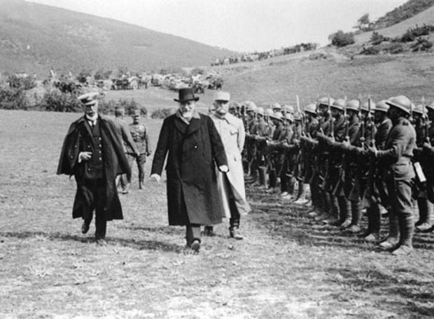
Ο Βενιζέλος επιθεωρεί τα στρατεύματα στο μέτωπο και εμψυχώνει τους Έλληνες φαντάρους

Slide 14
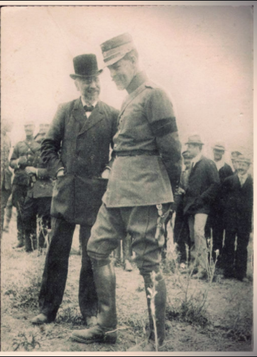
Η Θεσσαλονίκη ….
Η Θεσσαλονίκη ήταν το «μήλον της Έριδας» για τα Βαλκανικά κράτη
Γιατί ήταν το λιμάνι που διευκόλυνε όλα τα Βαλκανικά κράτη
Ο Βενιζέλος λέει στον Βασιλιά Κωνσταντίνο να πάρει τα στρατεύματά του και να κατευθυνθεί προς την Θεσσαλονίκη γιατί θα κατέβαιναν οι Βούλγαροι και οι Σέρβοι να την κατακτήσουν
Αρχικά ο Βασιλιάς δεν ήθελε αλλά κάτω από την επιμονή του Βενιζέλου πήγε και πρόλαβε να την κατακτήσει πριν από τους άλλους Βαλκανικούς λαούς

Slide 15
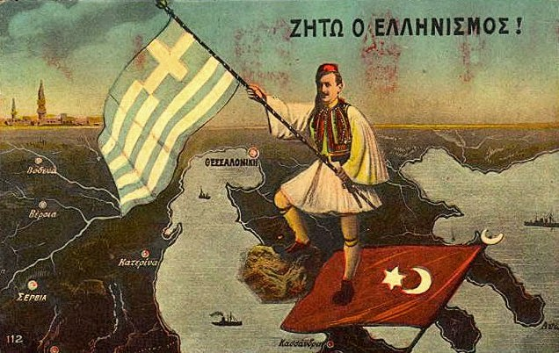

Slide 16
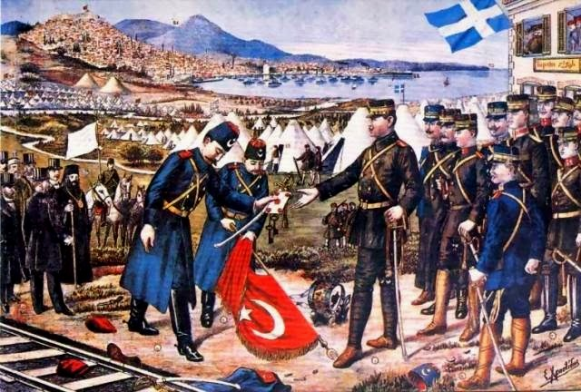
Η Θεσσαλονίκη ελευθερώνεται 26 Οκτωβρίου 1912 ημέρα του πολιούχου της πόλης Αγίου Δημητρίου.
Ο Τούρκος διοικητής λέει παραδίδοντας την πόλη στον Βασιλιά Κωνσταντίνο :
«Από Έλληνες την πήραμε σε Έλληνες την παραδίδουμε».
Η Βουλγαρία αντέδρασε σε αυτό γιατί ήθελε το λιμάνι της Θεσσαλονίκης

Slide 17
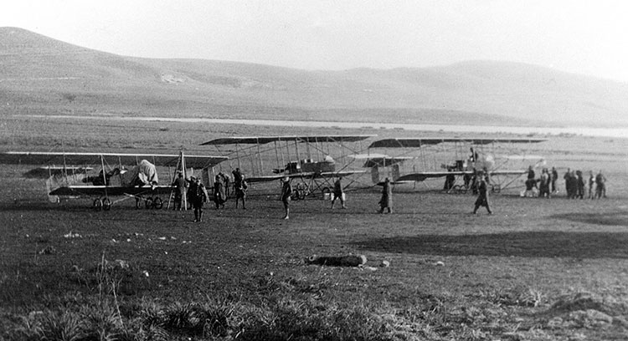
Η Ελληνική Αεροπορία
Στη διάρκεια του Α’ Βαλκανικού Πολέμου έκανε την εμφάνισή του για πρώτη φορά το ελληνικό αεροπορικό σμήνος, που συνέβαλε σοβαρά στην πτώση του ηθικού του αντιπάλου, παρότι τα αεροσκάφη που διέθετε ήταν λίγα και με περιορισμένες επιχειρησιακές ικανότητες.
Οι Έλληνες πιλότοι ανέλαβαν και εκτέλεσαν σημαντικές αποστολές αναγνώρισης, αλλά και προσβολές κατά επίγειων εχθρικών στόχων προς όφελος του στρατού στη Μακεδονία και την Ήπειρο

Slide 18
Η συνθήκη του Λονδίνου (17 Μαΐου 1913)
Ο 1^{ος} βαλκανικός πόλεμος τερματίστηκε με την υπογραφή της συνθήκης του Λονδίνου
η Οθωμανική αυτοκρατορία υποχρεώθηκε να εγκαταλείψει σχεδόν όλα τα ευρωπαϊκά- βαλκανικά εδάφη της.
Το μέλλον των νησιών του Β. και Α. Αιγαίου, της χερσονήσου του Αγίου Όρους και το καθεστώς της Αλβανίας, θα καθορίζονταν από τις Δυνάμεις.
Τα Δωδεκάνησα κατακτούνται από τους Ιταλούς .
Η Κρήτη ενώνεται με την Ελλάδα.

Slide 19
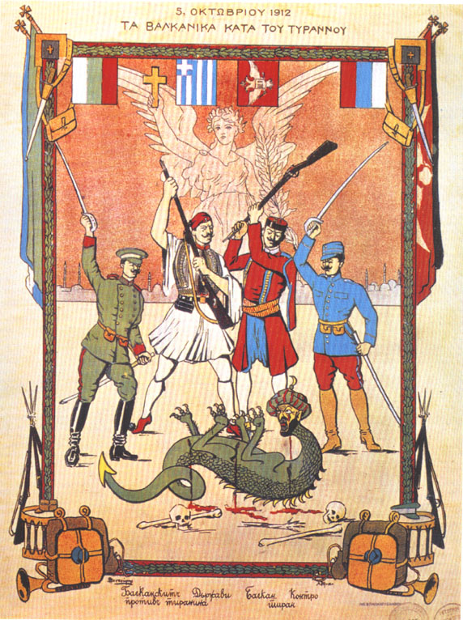
Β Βαλκανικός πόλεμος
Η Βουλγαρία επιτίθεται στην Ελλάδα με σκοπό να πάρει εδάφη της Μακεδονίας και ειδικά το λιμάνι της Θεσσαλονίκης.
Ο Ελληνικός στρατός νικάει τους Βούλγαρους ελευθερώνει την Ανατολική Μακεδονία και Δυτική Θράκη.
Οι Ρουμάνοι επιτίθενται στην Βουλγαρία και φτάνουν μέχρι την Σόφια, αναγκάζοντας τους Βουλγάρους να εγκαταλείψουν τα εδάφη της Μακεδονίας και την επιθυμία τους για την Θεσσαλονίκη.

Slide 20
Συνθήκη του Βουκουρεστίου (28 Ιουλίου 1913).
βαλκανικοί πόλεμοι τερματίστηκαν το 1913.
H Ελλάδα μέσα σε ένα χρόνο με πόλεμο εξασφάλισε το μεγαλύτερο μέρος της Μακεδονίας, τη νότια Ήπειρο, σημαντικά νησιά στο Β. και Α. Αιγαίο (Θάσος, Σαμοθράκη, Λήμνος, Λέσβος, Χίος, Σάμος, Ικαρία) και την Κρήτη.
Δεν μας χαρίστηκε τίποτα . Όλα τα κερδίσαμε στα πεδία των μαχών και στα τραπέζια των διαπραγματεύσεων

Slide 21
https://youtu.be/PuH8CIuohYg

